Slide 1






(Tiết 4)
Notes:
Thiết kế: Hương Thảo – Zalo 0972115126

Slide 2



Em hãy nêu lại tên các bài tập đọc đã học trong học kì 1

Slide 3






KHÁM PHÁ

Slide 4

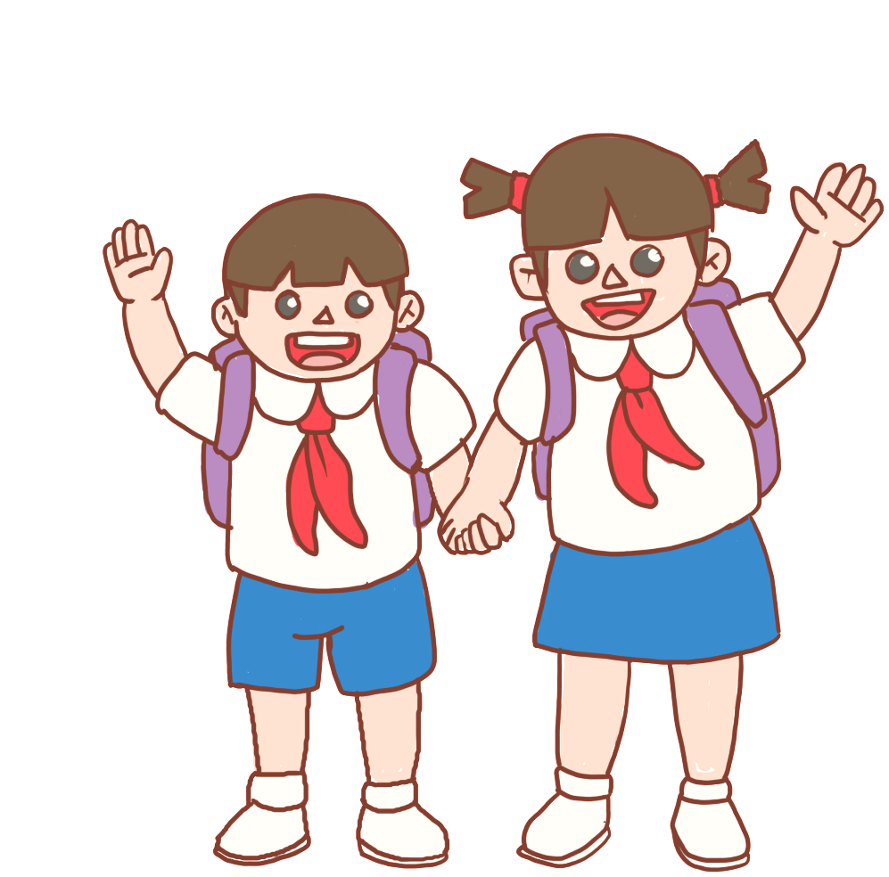


Slide 5

1
2
3
YÊU CẦU CẦN ĐẠT
.
Nhận biết được câu kể, câu hỏi, câu cảm, câu khiến thể hiện qua dấu câu, qua từ đánh dấu kiểu câu và công dụng kiểu câu.
Điền được các từ chỉ sự vât để hoàn thành câu, nắm được tác dụng của dấu phẩy trong câu.
Biết đặt câu hỏi, câu cảm, câu kể, câu khiến.

Slide 6
4. Mỗi câu trong truyện vui dưới đây thuộc kiểu câu nào?
Chuẩn bị bài
Mẹ: - (1) Trời ơi! (2) Sao con đi ngủ sớm thế? (3) Dậy chuẩn bị bài ngày mai đi!
Con: - (4) Con đang chuẩn bị bài. (5) Xin mẹ nói nhỏ một chút! (6) Thầy giáo ra đề bài cho chúng con là “Kể lại một giấc mơ của em.”. (7) Con ngủ sớm xem mơ thấy gì để ngày mai còn kể.
Mẹ: - (8) Ôi trời đất ơi!
(Phỏng theo Phư-di-cô Phư-di-ô)

Slide 7

1) Trời ơi!
Câu cảm
8) Ôi trời đất ơi!
(2) Sao con đi ngủ sớm thế?
Câu hỏi

Slide 8
3) Dậy chuẩn bị bài ngày mai đi!
Câu khiến
(5) Xin mẹ nói nhỏ một chút!
(4) Con đang chuẩn bị bài.
Câu kể
(6) Thầy giáo ra đề bài cho chúng con là “Kể lại một giấc mơ của em.”
(7) Con ngủ sớm xem mơ thấy gì để ngày mai còn kể.

Slide 9
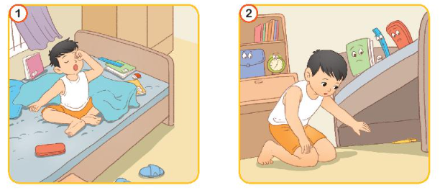
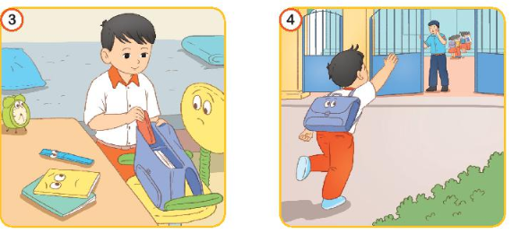
5. Dựa vào các tranh dưới đây để đặt câu.
a. Một câu hỏi
b. Một câu cảm
c. Một câu kể
d. Một câu khiến

Slide 10

THẢO LUẬN NHÓM BỐN
Quan sát tranh, đoán sự việc trong tranh.
Mỗi em đặt một câu.
Thống nhất ý kiến trong nhóm.

Slide 11
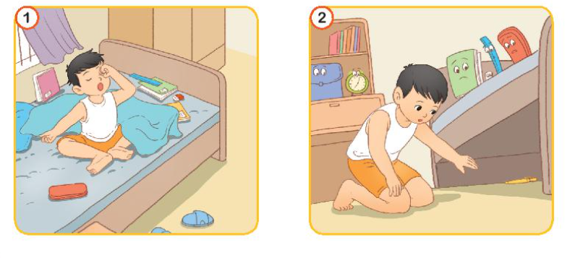
Bài 5
Dựa vào các tranh dưới đây để đặt câu.
a.Một câu hỏi
b.Một câu cảm
c.Một câu kể
d.Một câu khiến
1. Bạn nhỏ ngủ dậy muộn./ Bạn nhỏ ngủ dậy muộn phải không?/
Bạn nhỏ ngủ dậy muộn quá!/ Bạn đi học đi kẻo muộn!
2. Bạn nhỏ để đồ dùng học tập bừa bộn./ Cái bút ở đâu nhỉ?/ Bạn thật là cẩu thả!/ Bạn nhanh tay lên không muộn học!

Slide 12
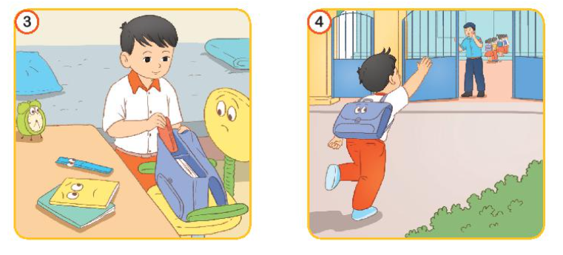
Bài 5
Dựa vào các tranh dưới đây để đặt câu.
a.Một câu hỏi
b.Một câu cảm
c.Một câu kể
d.Một câu khiến
3. Bạn nhỏ đang xếp đồ dùng học tập vào cặp sách./ Liệu bạn có bị muộn học không?/ Bạn ấy chậm chạp quá!/ Bạn nhanh tay lên!
4. Bạn nhỏ đi đến trường học./ Bạn bị muộn học phải không?/
Ôi! Chạy mệt quá!/ Bác bảo vệ chờ cháu với ạ!

Slide 13


Bài 6
Nói tiếp để hoàn thành các câu dưới đây rồi chép vào vở.

Slide 14
Bài 6( Vở)
a. Phòng của bạn nhỏ vương vãi đủ thứ: sách vở, thước kẻ, bút mực,...
b. Bạn đến trường muộn vì phải tìm sách vở, bút, thước,...

Slide 15


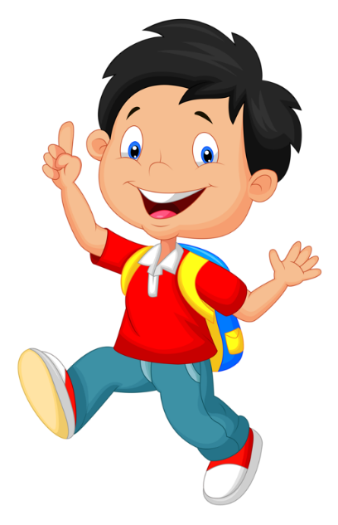


Slide 16


Mỗi em đặt một câu kể, câu hỏi, câu cảm hoặc câu khiến về bạn bên cạnh mình.

